Slide 1
gk10 Kapitel 5
Wortschatz

Slide 2
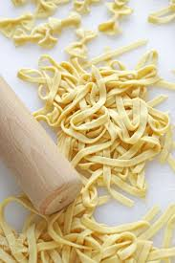
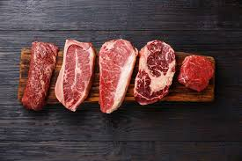
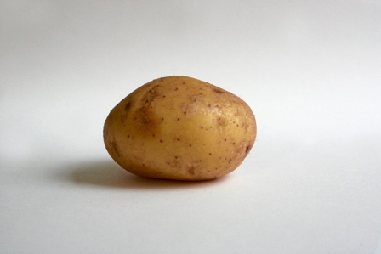
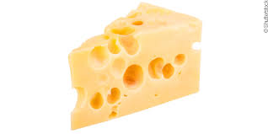
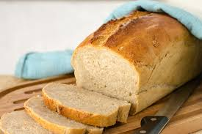
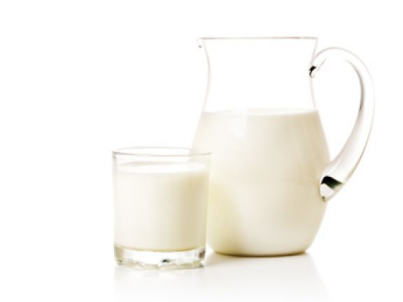
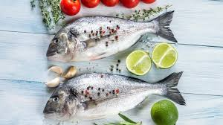
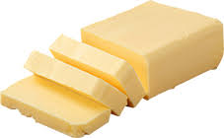
Teil 1: Schau die Bilder und die Wörter an. Du hast 1 Minute Zeit, um sie zu memorisieren!
der Käse
das Fleisch
die Nudeln
die Kartoffel
das Brot
der Fisch
die Milch
der Butter

Slide 3
Schreibe jetzt die 8 Wörter auf dein Notizblatt.

Slide 4
Korrigiere jetzt deine Wörter und schreibe deine Punkte. ___/8
der Käse
das Fleisch
die Nudeln
die Kartoffel
das Brot
der Fisch
die Milch
der Butter

Slide 5
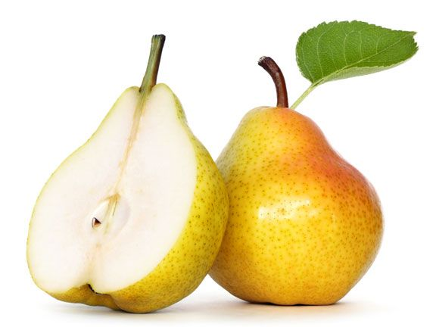
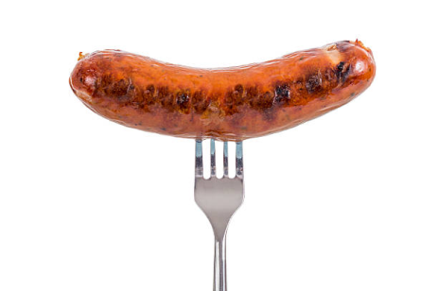
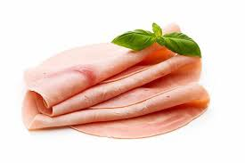
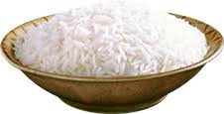
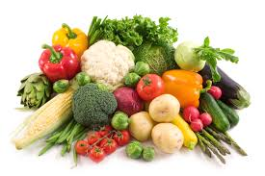
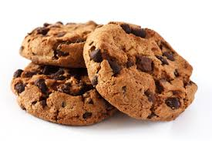
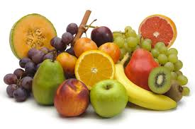
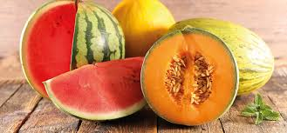
Teil 2: Schau die Bilder und die Wörter an. Du hast 1 Minute Zeit, um sie zu memorisieren!
die Wurst
der Reis
der Schinken
die Birne
das Gemüse
die Früchte / das Obst
die Melone
der Keks

Slide 6
Schreibe jetzt die 9 Wörter auf dein Notizblatt!

Slide 7
Korrigiere jetzt deine Wörter und schreibe deine Punkte. ____/9
die Wurst
der Reis
der Schinken
die Birne
das Gemüse
die Früchte / das Obst
die Melone
der Keks

Slide 8
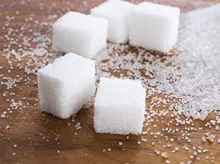
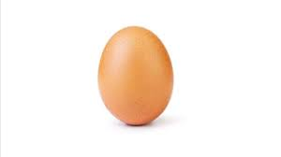
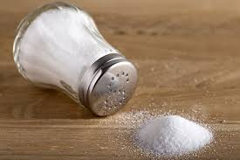
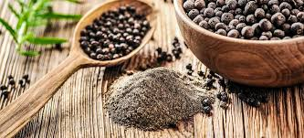
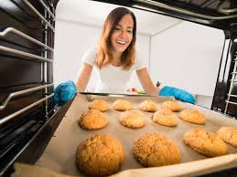
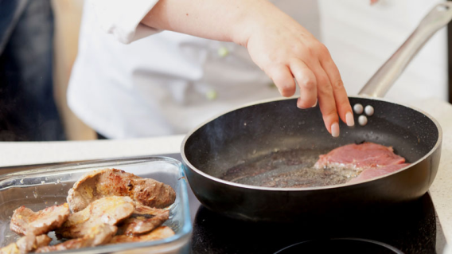
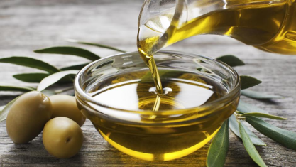
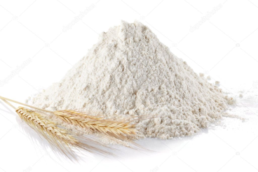
Teil 3: Schau die Bilder und die Wörter an. Du hast 1 Minute Zeit, um sie zu memorisieren!
der Pfeffer
das Salz
der Zucker
das Ei
das Öl
das Mehl
backen
braten

Slide 9
Schreibe jetzt die 8 Wörter auf dein Notizblatt.

Slide 10
Korrigiere jetzt deine Wörter und schreibe deine Punkte. ____/8
der Pfeffer
das Salz
der Zucker
das Ei
das Öl
das Mehl
backen
braten

Slide 11
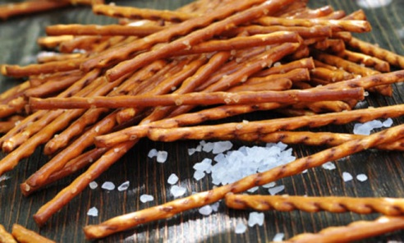

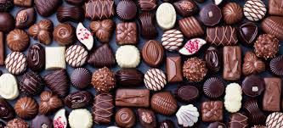
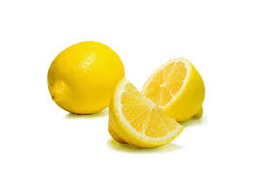
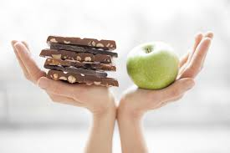
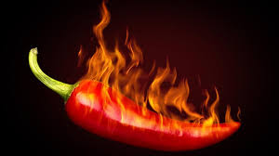
Teil 4: Schau die Bilder und die Adjektive an. Du hast eine Minute Zeit, um sie zu memorisieren.
salzig
süss
heiss ≠ kalt
scharf
sauer
ungesund ≠ gesund

Slide 12
Schreibe jetzt die 8 Adjektive auf dein Notizblatt.

Slide 13
Korrigiere jetzt deine Wörter und schreibe deine Punkte. ____/8
salzig
süss
heiss ≠ kalt
scharf
sauer
ungesund ≠ gesund

